Slide 1
ÔN TẬP CHỦ ĐỀ 4

Slide 2
ÔN TẬP CHỦ ĐỀ 4
Một số vật liệu thông dụng
Một số nguyên liệu thông dụng
Một số tính chất và ứng dụng của vật liệu
Vật liệu
Nguyên liệu
Một số tính chất và ứng dụng của nguyên liệu
Sử dụng vật liệu an toàn, hiệu quả và đảm bảo phát triển bền vững
Sử dụng nguyên liệu an toàn, hiệu quả và đảm bảo phát triển bền vững
PHÂN LOẠI, TÍNH CHẤT, ỨNG DỤNG
Một số nhiên liệu thông dụng
Một số lương thực phổ biến
Lương thực thực phẩm
Một số tính chất và ứng dụng của nhiên liệu
Nhiên liệu
Một số thực phẩm phổ biến
Sử dụng nhiên liệu đảm bảo sự phát triển bền vứng, an ninh năng lượng

Slide 3
LUYỆN TẬP

Slide 4
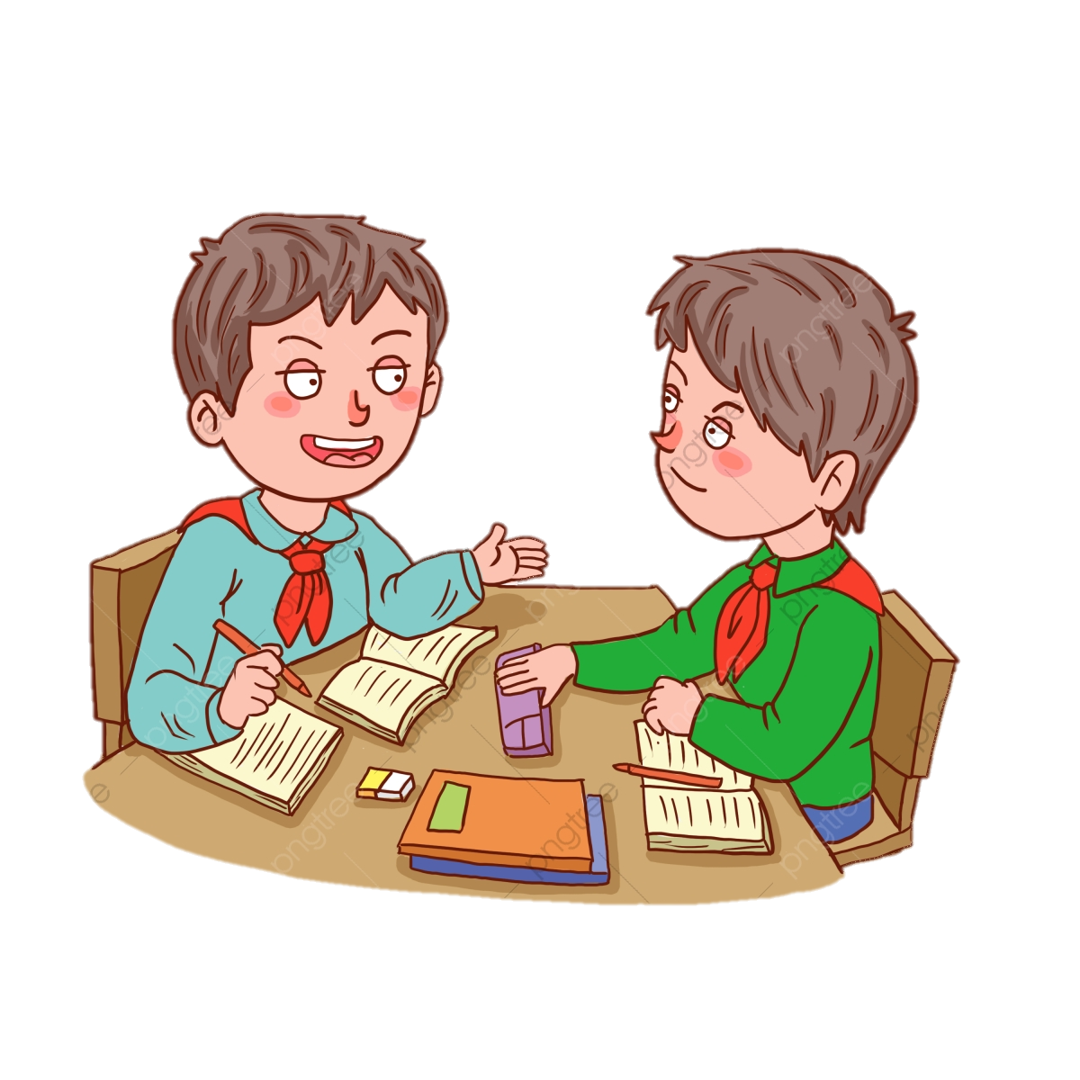
ĐÔI BẠN
CÙNG TIẾN
Tiến hành thảo luận nhóm đôi ( 2 bạn cùng bàn) về các câu hỏi mà GV đặt ra. Mỗi câu hỏi có 30s suy nghĩ, hết thời gian, GV yêu cầu 1 HS trả lời đáp án, HS còn lại sẽ phải giải thích đáp án. Nếu cả 2 HS trả lời chính xác sẽ nhận được 1 điểm “+”, nếu trả lời sai sẽ phải nhận 1 điểm “-”.

Slide 5
Câu 1
Cây trồng nào sau đây không được xem là cây lương thực
A.
Lúa gạo.
B.
Ngô.
C.
Mía.
D.
Lúa mì.

Slide 6
Câu 2
Loại nguyên liệu nào sau đây không thể tái sinh
A.
Gỗ.
B.
Bông.
C.
Dầu thô.
D.
Nông sản.

Slide 7
Câu 3
Mô hình 3R có ý nghĩa là gì?
A.
Sử dụng vật liệu có hiệu quả, an toàn, tiết kiệm.
B.
Sử dụng vật liệu với mục tiêu giảm thiểu, tái chế, sử dụng.
C.
Sử dụng các vật liệu ít gây ô nhiễm môi trường.
D.
Sử dụng các vật liệu chất lượng cao, mẫu mã đẹp, hình thức phù hợp.

Slide 8
Câu 4
Để củi dễ cháy khi đun nấu, người ta không dùng biện pháp nào sau đây?
A.
Xếp củi chồng lên nhau, càng sít nhau càng tốt.
B.
Cung cấp đầy đủ oxygen cho quá trình cháy.
C.
Chẻ nhỏ củi.
D.
Phơi củi cho thật khô.

Slide 9
Câu 5
Người ta khai thác than đá để cung cấp cho các nhà máy nhiệt điện sản xuất điện. Lúc này, than đá được gọi là
A.
nhiên liệu.
B.
vật liệu.
C.
nguyên liệu.
D.
vật liệu hoặc nguyên liệu.

Slide 10
Câu 6
Vật thể nào sau đây được xem là nguyên liệu
A.
Ngói.
B.
Đất sét.
C.
Xi măng.
D.
Gạch xây dựng.

Slide 11
Câu 7
Để sản xuất xi măng, tạc tượng người ta sử dụng vật liệu nào dưới đây
A.
Đá vôi.
B.
Nhôm.
C.
Thủy tinh.
D.
Gỗ.

Slide 12
Ai nhanh chân hơn

Slide 13
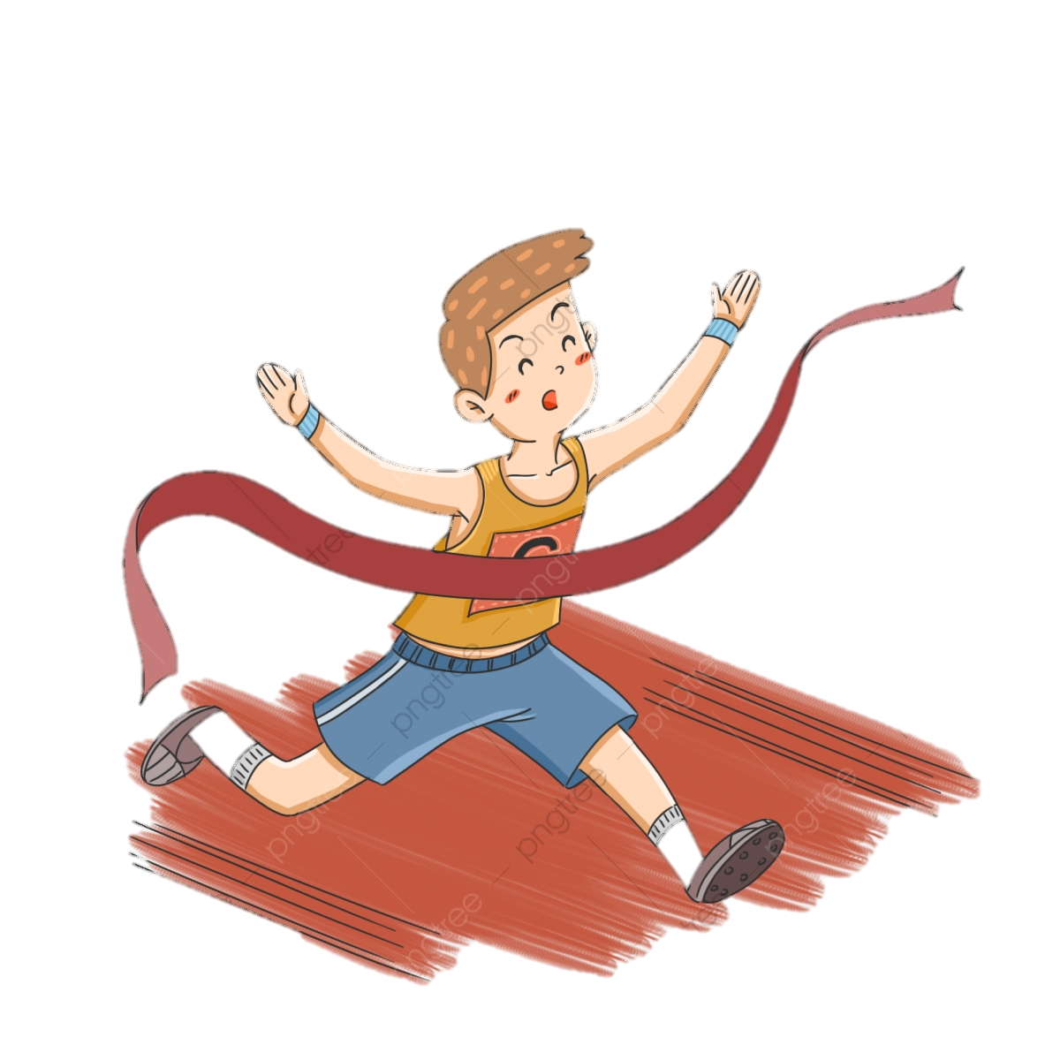
Ai nhanh chân hơn
GV đưa ra bài tập, HS làm nhanh vào vở. Lấy kết quả và cộng điểm cho 2 HS nhanh nhất.

Slide 14
Trung bình, mỗi ngày bạn Minh ăn 200g gạo chứa 80% tinh bột. Dựa vào bảng số liệu về hàm lượng tinh bột và năng lượng của mổ số loại lương thực (trang 69, SGK) hãy cho biết:
Mỗi ngày bạn Minh được cung cấp bao nhiêu kJ năng lượng từ việc ăn gạo.
Nếu ăn thêm 100g khoai lang mỗi ngày thì lượng tinh bột bạn Minh hấp thụ được là bao nhiêu gam? Năng lượng từ lượng tinh bôt bạn Minh hấp thụ mỗi ngày là bao nhiêu kJ.

Slide 15
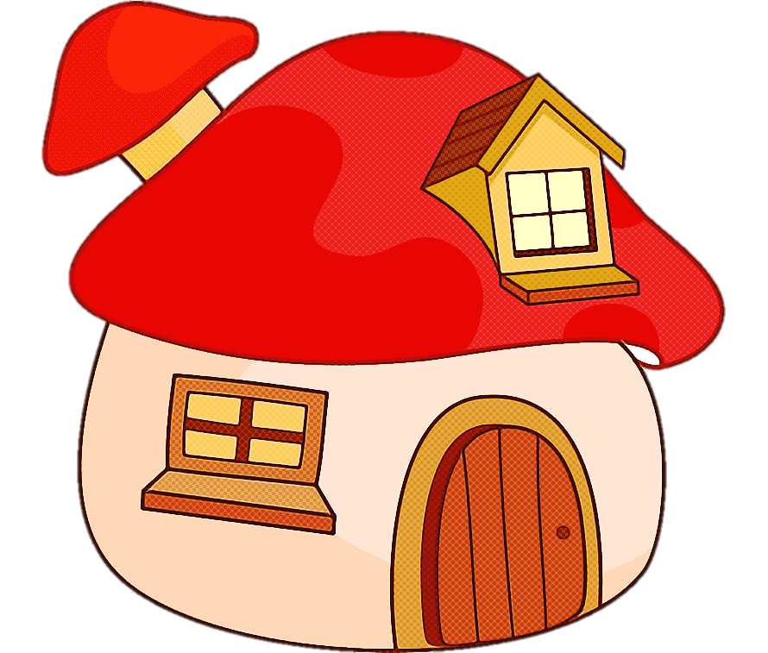
NHIỆM VỤ VỀ NHÀ
Ôn tập nội dung chủ đề 4.
Chuẩn bị xem trước chủ đề 5 “ Chất tinh khiết - hỗn hợp. Phương pháp tách các chất” và cụ thể bài 15 “ Chất tinh khiết - hỗn hợp”

